Slide 1
Bando Giovani
EARLY CAREER AWARD
PI: Alessia pagani, PhD
Host Institution: ospedale san raffaele (OSR)
Divisione di Genetica e Biologia Cellulare
Unità di Regolazione del Metabolismo del Ferro
Progetto: VITA for NAFLD
«A very innovative therapeutic approach for non-alcoholic fatty liver disease and its complications»
18 giugno 2021

Slide 2
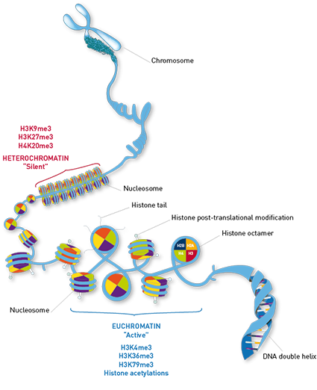
OBIETTIVI DEL PROGETTO E IMPATTO ATTESO
Epigenetica al crocevia
Indagare il ruolo di Suv420h nella NAFLD-NASH
Sperimentare un nuovo approccio terapeutico
Identificare nuovi biomarkers
“First Hit”
(Insulino resistenza)
Metabolismo del ferro
Metabolismo lipidico
X
HCC
HCC
NAFLD
NAFLD
EPCIDINA
Suv420h
PPAR
Rispondere ad una necessità clinica
X
”Multiple Hits”
(Suscettibilità genetica, alterazioni del metabolismo del ferro,
Infiammazione, etc..),
NASH
NASH

Slide 3
APPROCCIO METODOLOGICO
Generare modelli transgenici privi di Suv420h selettivamente negli epatociti (Collaborazione con D. Gabellini e S. Pedrotti, OSR)
RNA-sequencing per identificare pathway rilevanti per il miglioramento della NAFLD-NASH
X
Suv420h
Convalidare i geni/pathway identificati nei modelli in una coorte di individui obesi ad alto rischio di NASH (Collaborazione con L. Valenti, UniMI)
Targeting farmacologico epatospecifico di Suv420h
Combinare inibitori di Suv420h con attivatori di epcidina

